Slide 1
Biotecnologia e Propriedade Intelectual
Seminário

Slide 2
As biotecnologias, conceito; características; extensão
Definição de acordo com J.P Remédio Marques
Definição estabelecida na 1ª sessão do Comitê de Peritos em Invenções Biotecnológicas e Propriedade industrial da OMPI, realizada em novembro de 1984
Definição adotada pela OECD - enfoque econômico

Slide 3
Biotecnologia Moderna - Linha do Tempo
Pré século XX (começa aproximadamente com a descoberta de Hooke em 1663, e termina com a vacina anti-rábica de Pasteur)
Século XX (descoberta do primeiro antibiótico por Alexander Fleming; a descrição da estrutura dupla-hélice do DNA por James Watson e Francis Crick; e a concepção da técnica de PCR)
Século XXI (projeto genoma humano)

Slide 4
Discussões éticas
Biodiversidade
Apropriação do uso de matéria viva

Slide 5
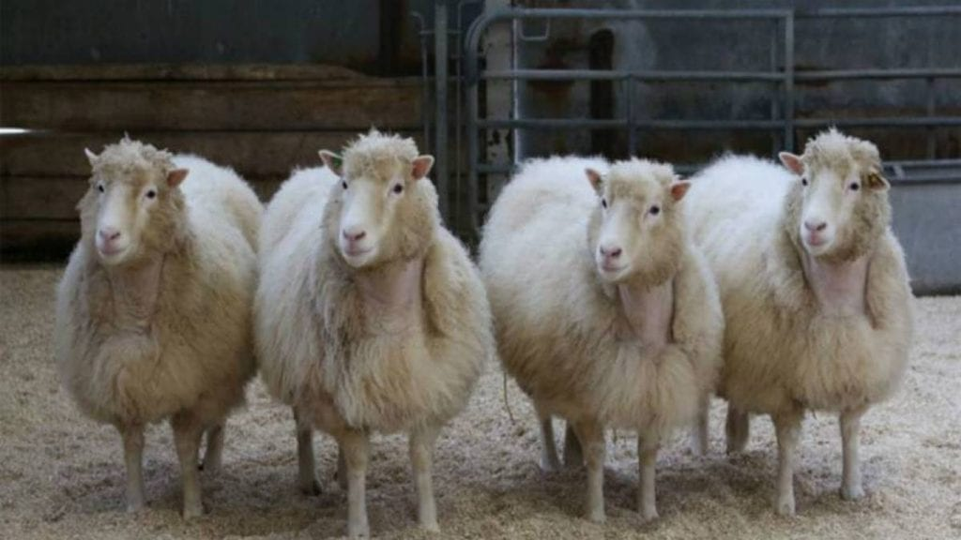
Questões da biotecnologia
libertação dos organismos geneticamente manipulados no meio ambiente
sua utilização confinada
aplicação da biotecnologia na produção de matérias cujos efeitos nocivos para a saúde humana sejam desconhecidos
clonagem
aglomerados de células de origem humana resultante de transferência de núcleos
biopirataria

Slide 6
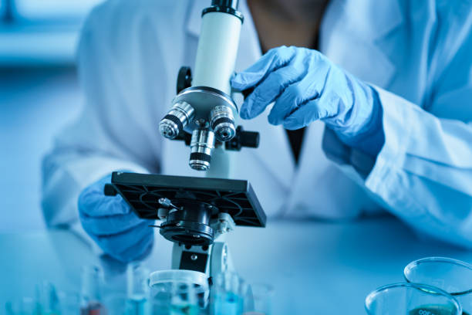
A liberdade de investigação
Convenção Europeia dos Direitos Humanos, art 10
Carta dos Direitos Fundamentais da União Europeia, art 13º
Tratado da Comunidade Europeia, arts 163-173
Constituição, art 5º, IX
Constituição, Título VIII, Capítulo IV: promoção e incentivos a atividades relacionadas à ciência

Slide 7
Direitos de Patentes
A investigação de biotecnologias envolve muitos riscos e aplicação de recursos, mão de obra especializada, etc.
Surgem para não utilizar meios de expressão idênticos já expressados por outrem
Diretiva 98/44/CE: as matérias biológicas, incluindo os animais e plantas obtidos por meios não biológicos, podem ser tuteladas por patentes
Razões éticas negavam a concessão de patentes
A primeira vez ocorreu com Pasteur
Lei 9.279/96, art. 10, IX
Flexibilização de alguns requisitos
São sucetíveis de autoreplicação, providas de múltiplas funções

Slide 8
Direito de obtentor de variedade vegetal
Título especial de proteção
Plantas que se encaixam no conceito de variedade vegetal, cujo âmbito de proteção não se estende para além das concretas coisas corpóreas e as características do fenótipo

Slide 9
Direitos de Autor
Tutelariam a forma de expressão original do conteúdo informacional genético das obras biológicas
Abrangeriam as características da aparência das matérias biológicas corpóreas

Slide 10
O regime das bases de dados não originais
Utilização das bases de dados para o desenvolvimento das biotecnologias modernas;
Surgem como consequência do grande número de dados obtidos das tecnologias de sequenciamento de DNA;
Direitos dos fabricantes das bases de dados.

Slide 11
Os conhecimentos tradicionais das populações locais sobre recursos biológico-genéticos
Variedades vegetais autóctones e demais materiais vegetais;
Art. 3° do Decreto-Lei n° 118/2002: requisitos para a proteção:
identificado, descrito e registrado no Registro de Recursos Genéticos Vegetais (RRGV);
descrição deve ser feita de forma que terceiros possam reproduzir ou utilizar os conhecimentos e obter resultados idênticos.

Slide 12
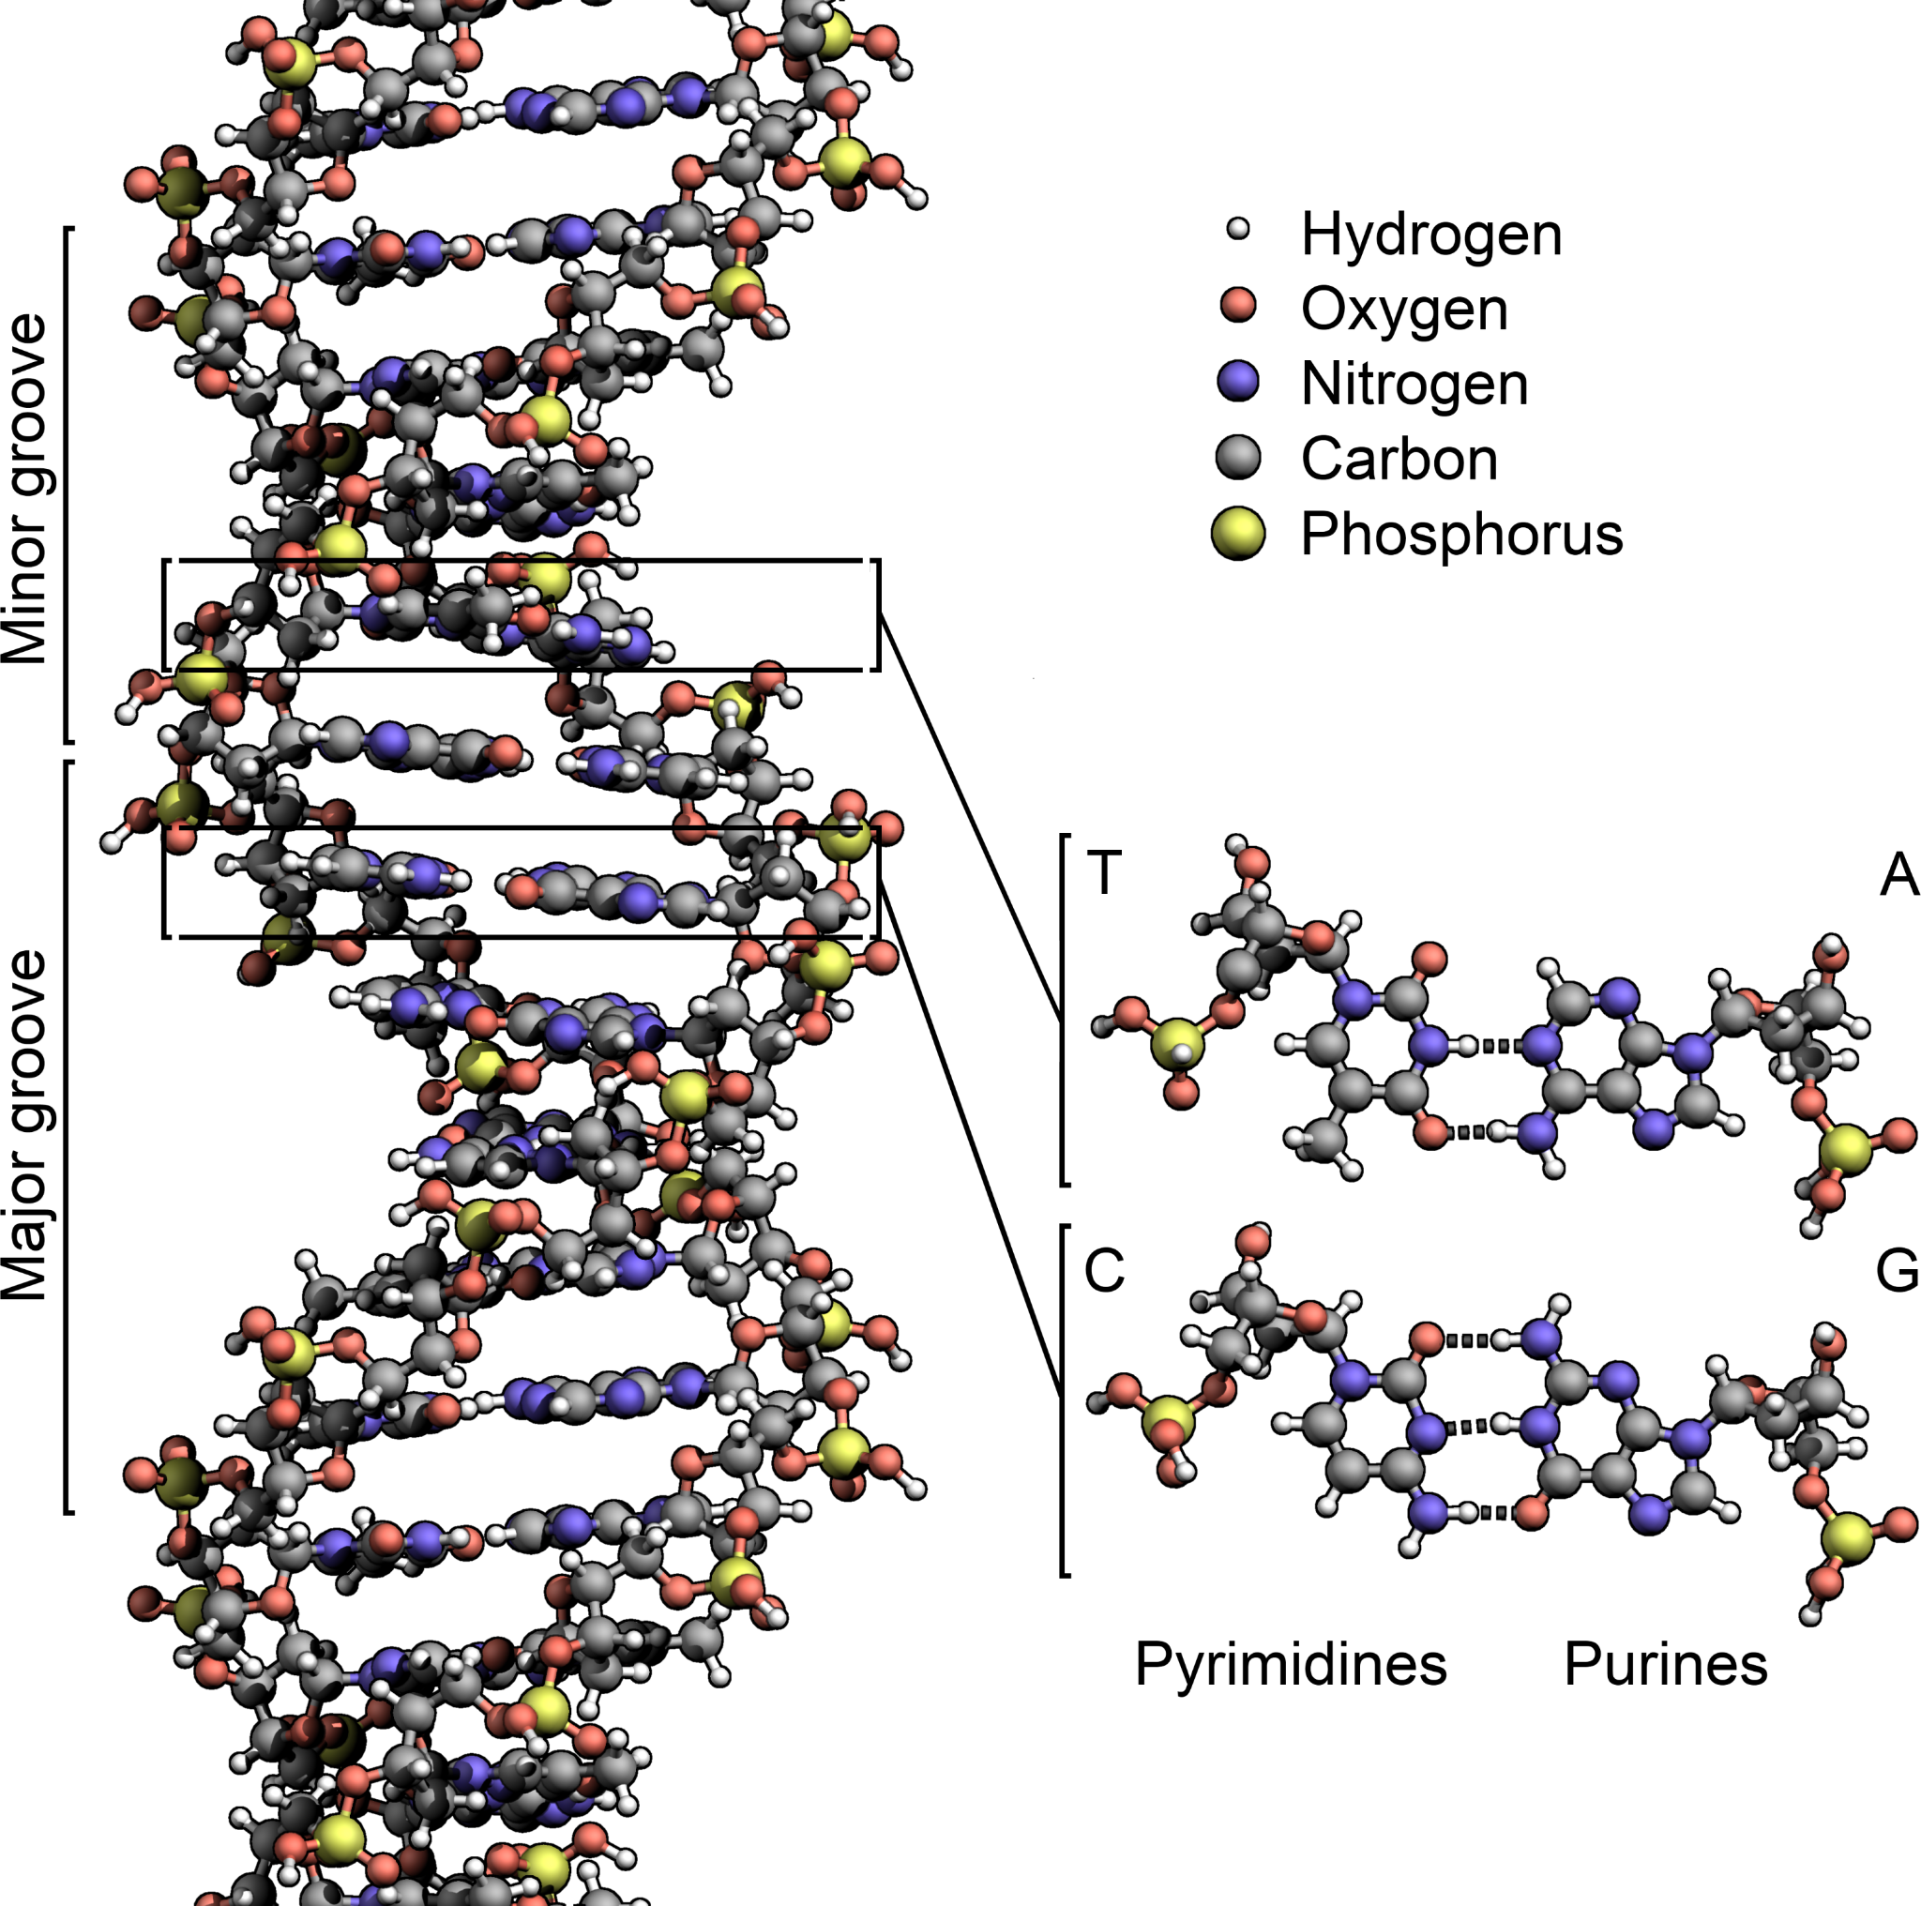
A proteção das características da aparência das matérias biológicas por desenho ou modelo
Características fenotípicas visíveis e não visíveis a olho nu;
A eventual impossibilidade de patenteação poderá ser “compensada” através do reconhecimento ou da constituição de direito sobre desenho ou modelo;
Requisitos para patentear:
novidade;
presença de nível inventivo;
indicação da aplicação concreta;
e descrição suficiente.

Slide 13
O segredo dos negócios e a concorrência desleal
Regime dos segredos de negócio;
Art. 318°, CPI (de 2003): concorrência desleal;
Art. 313° e 314°, CPI (de 2018);
Art. 39, n.3, do Acordo TRIPS: dever de não divulgação por parte das entidades administrativas.

Slide 14
A constelação dos interesses em jogo à face da adequada ponderação das soluções normativas: entre a liberdade e a clausura
O papel do Estado;
Os diversos interesses em jogo no regime da propriedade intelectual.

Slide 15
O paradigma formal institucional da propriedade intelectual
Contexto histórico;
A “economia do conhecimento”.

Slide 16
A contestação e o surgimento da “normatividade negociada” em matéria de propriedade intelectual; a base principal
Disputa entre países desenvolvidos e os menos desenvolvidos;
A normatividade negociada;
Na resolução “Intellectual Property Rights and Human Rights” foram identificados
(i) os desafios da aplicação dos direitos de propriedade intelectual quando se trata de transferência de tecnologia para os países em desenvolvimento;
(ii) as consequências de conceder direitos de obtentor de variedade vegetais e de direitos de patente para organismos geneticamente manipulados;
(iii) o enfraquecimento dos poderes das populações e comunidades locais;
(iv) a restrição do acesso aos medicamentos patenteados, o preço elevado dos fármacos e o conflito com o direito à saúde.

Slide 17
MUNDIALIZAÇÃO E INSTRUMENTALIZAÇÃO DA PROPRIEDADE INTELECTUAL
Investimento de capital privado e público
Desafios: “free riders” e reproduções clandestinas
Aumento da competitividade vs concentração empresarial
Acordo TRIPS como marco

Slide 18
Consequências
1.Extensão do objeto de proteção
2.Expansão do licere inerentes aos próprios direitos
de propriedade intelectual já existentes
3. Generalização da interpretação e aplicações jurisprudenciais e doutrinais restritivas das utilizações livres das criações protegidas

Slide 19
Consequências
4. Criação de novos “tipos” de propriedade intelectual ou de “tipos” mais próximos ao direito de autor ou conexo
5. Harmonização mundial do regime jurídico de alguns “tipos”
de propriedade intelectual
6. Recuo do princípio da territorialidade de alguns direitos de propriedade intelectual

Slide 20
As novas pretensões
Enfrentamento da sociedade civil nos modelos formais de P.I.;
Aumento de participação no processo legislativo;
Tendência à “democratização”;
Novas propostas para nivelar o embate entre Estados economicamente mais fortes e mais fracos;
Origem geográfica;
Aumento de possibilidades;
Licença obrigatória para fabrico de medicamentos destinados à exportação;
Maior igualdade jurídica para Estados economicamente mais fracos;

Slide 21
A “abertura” do subsistema jurídico da P.I.
Abertura para auxílio de outras constelações do saber humano;
Apesar de ter exigências técnico-formais, são levados em conta:
Inovações tecnológicas;
Transferência de tecnologia;
Bem-estar social e econômico;
Constante tensão: justiça e função social x objetivos político-sociais;
Mobilização interdisciplinar » adequar os fins decididos pelos entes políticos;
Instrumentalização da propriedade intelectual;
Pretexto de democratização » regras que promovem desenvolvimento econômico em detrimento do social;

Slide 22
Em particular, a questão do dilema ético jurídico
Confronto: Eficiência x Justiça;
Inovações biotecnológicas » falta de instrumentos para prevenção de riscos;
Produtos ou de processo produtivo;
Eficiência agricultura x Diversidade biológica;
Apropriação indevida de germoplasma;
Origem geográfica » consentimento da população local;
Conferência da F.A.O.
Status quo de patentes biotecnológicas:
Direitos de patentes em fase inicial » desincentivo;
Competição na organização normativa de P.I. » países desenvolvidos;
Falta de transparência da OMC » falta de participação;

Slide 23
Em particular, a questão do dilema ético jurídico
Pontos positivos do sistema de patentes: proteção jurídica, competitividade de economias globalizadas, investimento ou desincentivo da imitação;
Pontos negativos do sistema de patentes: acúmulo de poder e dinheiro, prejuízo de países pobres;
Patente não necessariamente é mecanismo mais adequado para resolver argumentos utilizados a seu favor;
Justificam sua utilização;
Debate não acabou: Democratização e aumento ou diminuição de liberdade;
Grande variedade de comissões e convenções de propriedade intelectual;

Slide 24
A acomodação dos “tipos” tradicionais de propriedade intelectual às novas realidades da biotecnologia
Desafios à acomodação da proteção da biotecnologia na PI em razão de suas crescentes alterações:
no espaço - “mundialização”, acordos do GATT, criação da OMC;
na dogmática - mais “tipos” e um abrandamento de seus conteúdos;
nas percepções axiológico-jurídicas
Questões levantadas:
Regime jurídico do “direito especial” de extração e/ou de reutilização de partes substanciais de base de dados, que aproveita de bases de dados não originais
Matéria biológica: concessão de direito de patente e a formulação de uma descrição suficiente do invento
O sistema normativo da PI está em PERMANENTE ADAPTAÇÃO, visando a estimular a criação e externação de ideais que acomodam ou manipulam o mundo às nossas necessidades
Os “tipos” tradicionais e o próprio direito de patente e de autor já não abrangem de forma integral e eficaz o ramo da biotecnologia no que diz respeito às suas criações e percepções
ex. informações genéticas “puras”

Slide 25
A acomodação dos “tipos” tradicionais de propriedade intelectual às novas realidades da biotecnologia
CONCURSO de diferentes formas de proteção
Adaptabilidade PI X Biotecnologia
Tangência dos diversos tipos de PI na busca, sempre, das formas mais eficientes de proteção, sobretudo nos casos em que o período de vida útil da exploração comercial é reduzido por condicionamentos administrativos em homenagem à proteção dos interesses de saúde humana e tutela do meio ambiente e equilíbrio ecológico
REDUÇÃO DE RISCOS E PERIGOS para maior aceitabilidade social e científica; autorização de colocação no mercado de fármacos, medicamentos e organismos geneticamente modificados
Razões que explicam esse fenômeno:
Previsão de novos “tipos” de PI
Os tipos tradicionais (patente, autor, marca), estarem expandindo seu ensejo de aplicação a novas formas de criação

Slide 26
Objeto de investigação da pesquisa:
Relações de direito privado entre:
liberdade de atuação dos agentes no mercado e criação intelectual científica;
várias formas de proteção da biotec moderna pelos direito de PI
Referência normativa: União Europeia, pela escassez da produção brasileira

Slide 27
Concurso dos vários tipos de PI na mesma matéria biológica
Pergunta: se uma matéria bio constitui determinada criação/prestação abrigada ela não pode ser protegida por outro tipo? Deverá o autor, então, a escolher um deles (concurso electivo) ou vários (concurso real)?
Criação de um “super-direito”: em cada concepção inicial, aperfeiçoamento, haveria um bem cuja proteção será contra qualquer pessoa, mesma que não seja em uma relação de concorrência
Problemas do concurso:
Exercício concorrente dos direitos de PI
i.e se um tipo A de direito deve ser exercido com total autonomia e não interferência com relação a um outro tipo B ou se ambos devem cooperar na medida de conexao de suas áreas comuns

Slide 28
Metodologia da investigação
Análise, ponderação e sopesamento de (i) considerações práticas, (ii) teleológicas, e (iii) juízos de valor dos problemas singulares à temática
Estudo de dimensão axiológica e principiológica de natureza supraconstitucional
atribui validade a todos os atos e fatos jurídicos dirigidos ao exercício do direito-liberdade de investigação e aplicação prático-industrial dos produtos da biotecnologia
preserva e garante a certas pessoas/entidades uma esfera de exclusão quanto ao uso de certas criações e prestações que se materializam como formas de expressão, características de aparência, processos biotecnológicos, as próprias matérias biológicas

Slide 29
O porquê da constituição de direitos dentro da propriedade intelectual
Justificativa Filosófica (Expressão espiritual)
+
Justificativa Utilitarista (Satisfação técnica)

Slide 30
Direitos Subjetivos Privados
Propriedade
Satisfação mercantil
Remuneração

Slide 31
Bem Intelectual
Criação + Divulgação + Registro

Slide 32
Satisfação mercantil
vs
Direito público à informação

Slide 33
A admissibilidade das “fontes livres”
A informação como bem público.
O ambiente perfeito para o desenvolvimento da informação.
Biological Innovation for Open Society
O código genético como informação manipulável.
O estímulo a produção de informação.

Slide 34
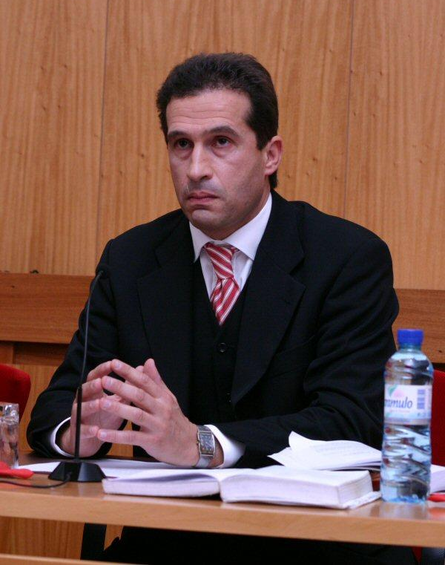
Direitos sobre uma mesma matéria biológica - o embate da proteção
Direitos indígenas
Direitos extrativistas
Direito do autor
Direito de patente
Regime do modelo de utilidade
Direito especial

Slide 35
Atualidades

Slide 36
Licença Compulsória e Vacina
Licença compulsória é uma medida legal que permite que terceiros usem uma propriedade intelectual sem a autorização do detentor da patente.
Até 2021, essa licença somente deveria ser utilizada nos casos previstos no art. 68 da Lei de Propriedade Intelectual. Porém, o Covid-19 mudou o cenário e fez com que o fosse sancionada a Lei 14.200/21.
Essa lei determina a suspensão temporária da exclusividade de uma patente ou pedido de patente de vacinas e medicamentos, em situações de emergência nacional, internacional ou estado de calamidade pública.

Slide 37
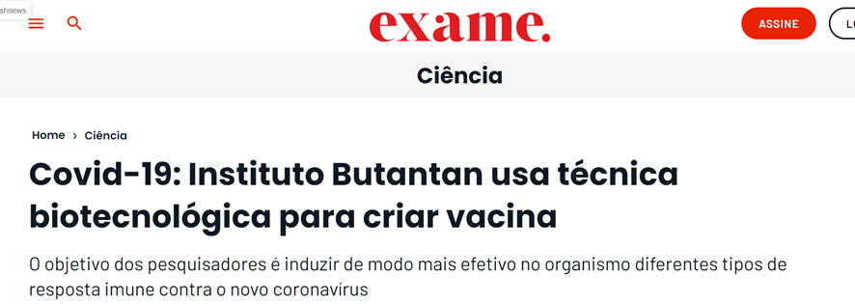
Covid-19 e a cura

Slide 38
Biotecnologia no mundo: uma visão estratégica
› Relatório The biotechnology indicators
› Consultoria Evaluate Pharma
› Grandes empresas do ramo
› Estratégias, plano de ação e políticas de incentivo

Slide 39
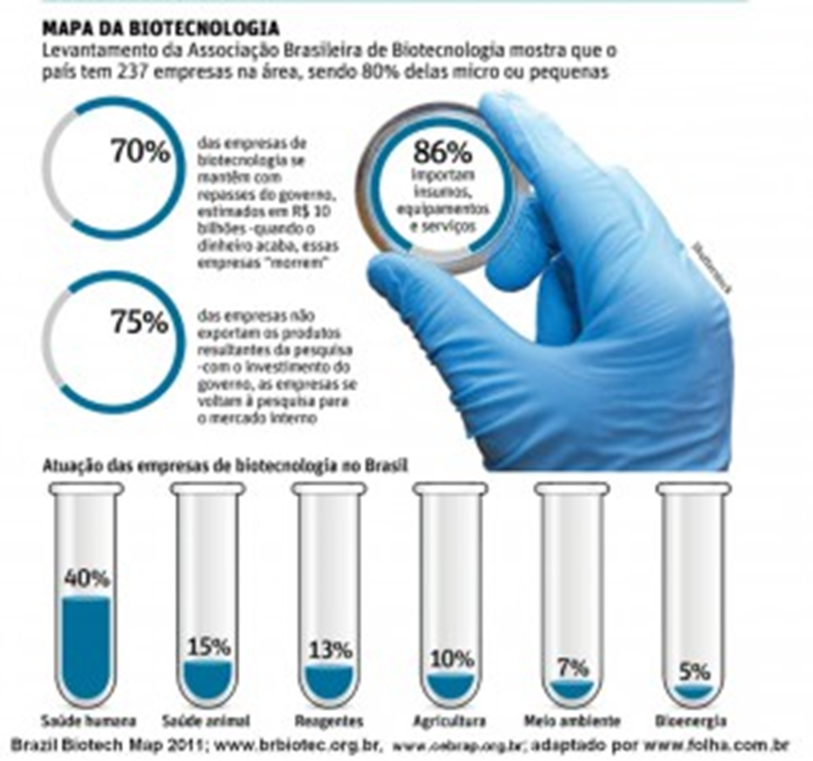
Biotecnologia industrial: Cenário brasileiro
› Brazil Biotech Map
› Produção de biocombustíveis
› Maior mercado da América Latina
› Interação universidade-empresa
› Comitê Nacional de Biotecnologia - Decreto Nº 6.041/2007
› Desconexão: avanço científico vs inovação no setor privado
› Entidades da sociedade civil

